Slide 1
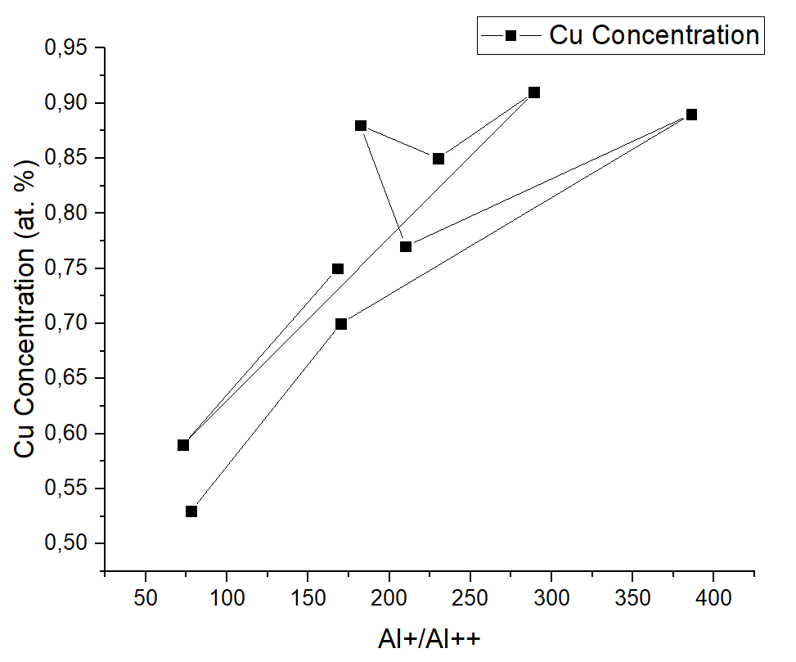
Концентрация Cu, ат. %
Соотношение Al+/Al++, отн. ед.

Slide 2
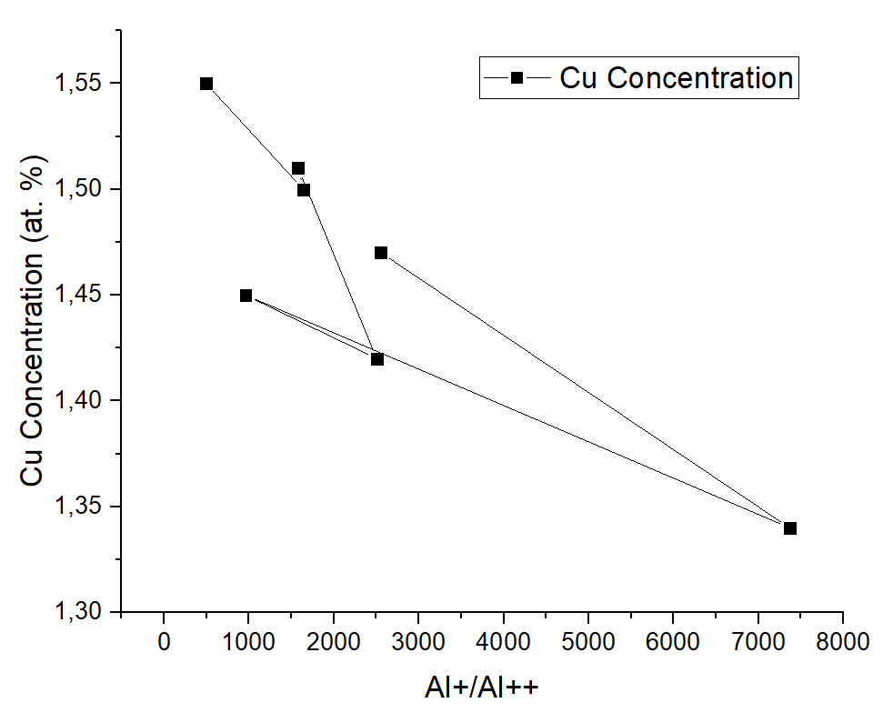
Концентрация Cu, ат. %
Соотношение Al+/Al++, отн. ед.

Slide 3
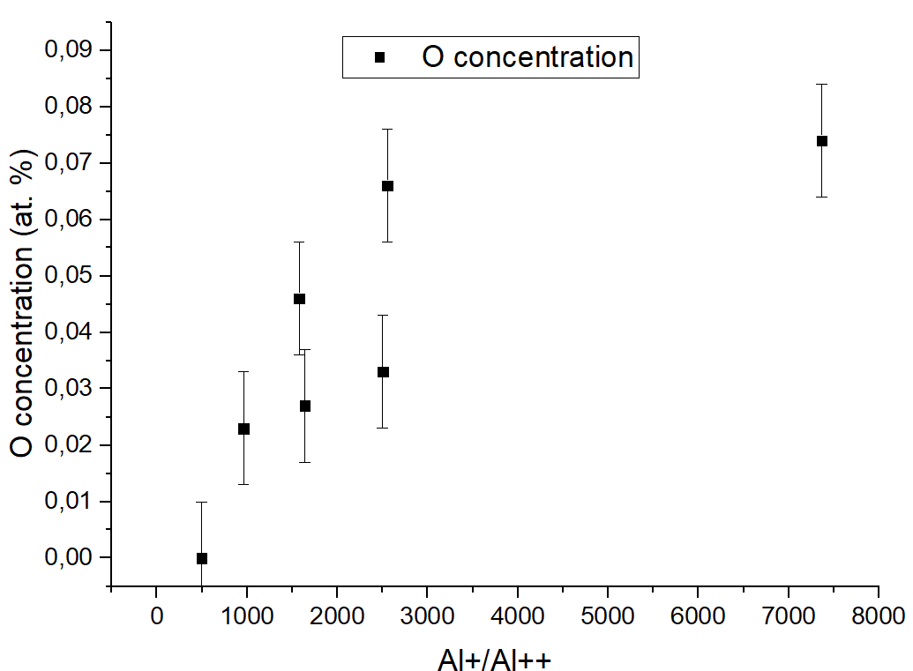
Концентрация O, ат. %
Соотношение Al+/Al++, отн. ед.

Slide 4
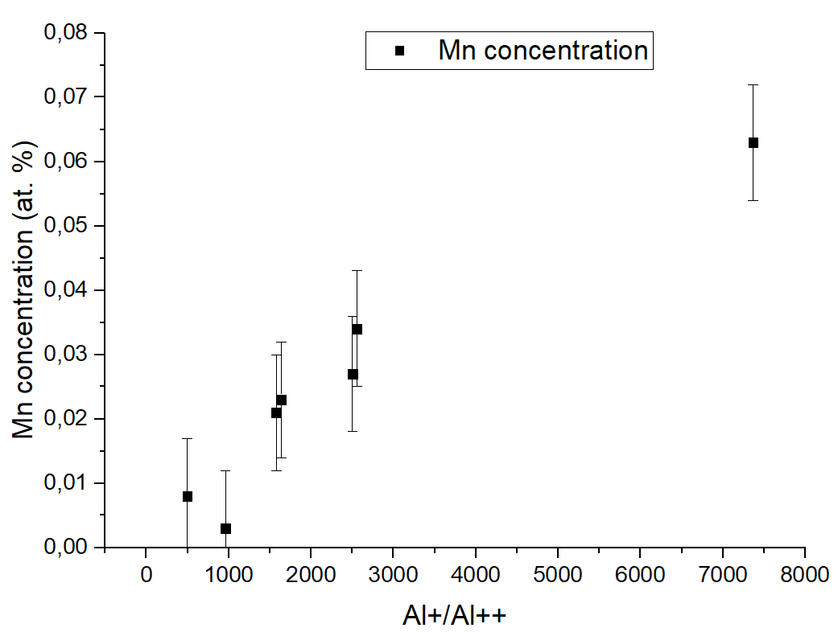
Концентрация Mn, ат. %
Соотношение Al+/Al++, отн. ед.

Slide 5
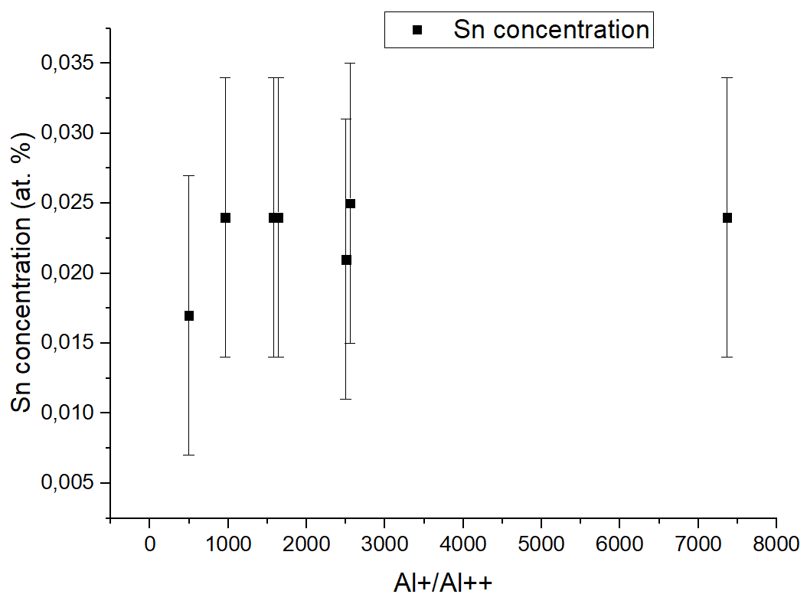
Концентрация Sn, ат. %
Соотношение Al+/Al++, отн. ед.

Slide 6
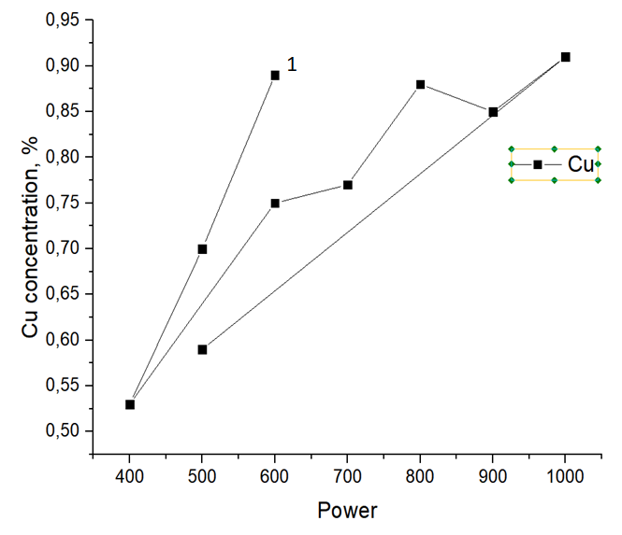

Концентрация Cu, ат. %
Мощность лазера, отн. ед.

Slide 7
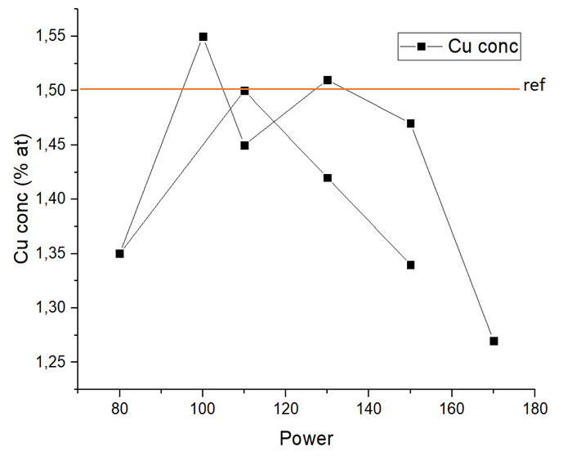
Концентрация Cu, ат. %
Мощность лазера, отн. ед.

Slide 8
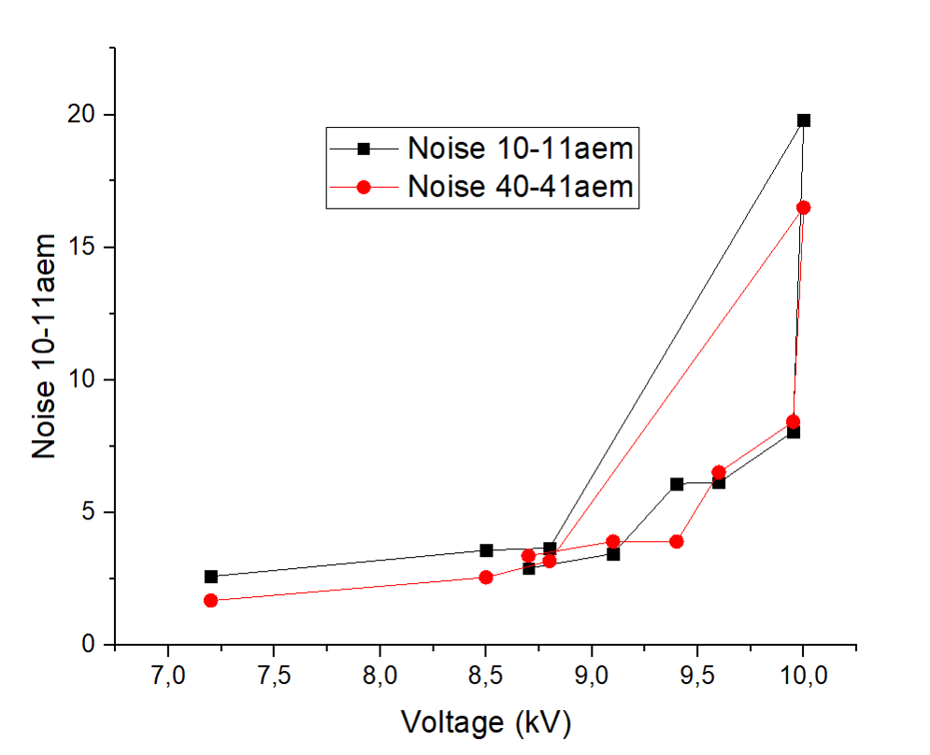
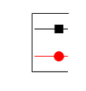
- Шум на промежутке 10-11 а.е.м. - Шум на промежутке 40-41 а.е.м.
Шум, отн. ед.
Мощность лазера, отн. ед.

Slide 9
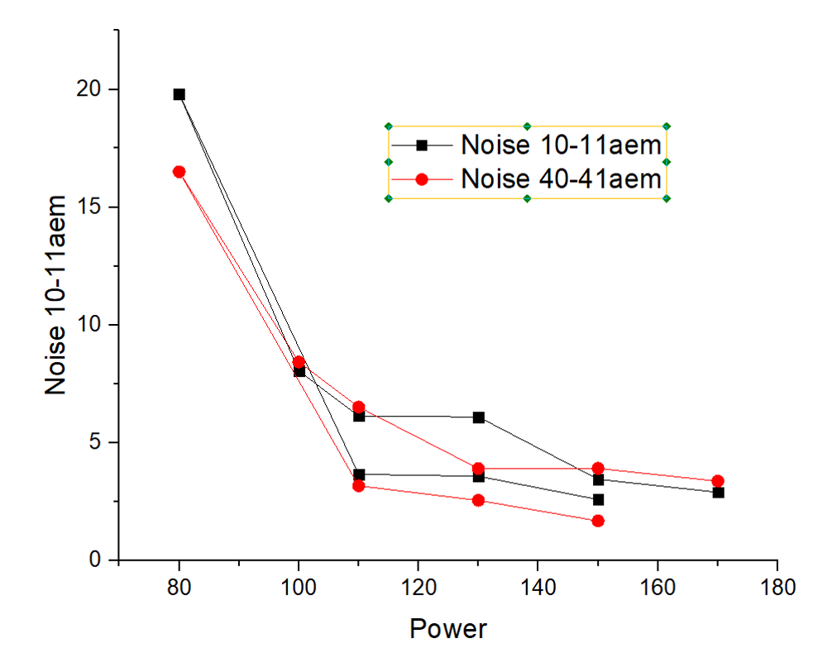
- Шум на промежутке 10-11 а.е.м. - Шум на промежутке 40-41 а.е.м.
Шум, отн. ед.
Мощность лазера, отн. ед.

Slide 10
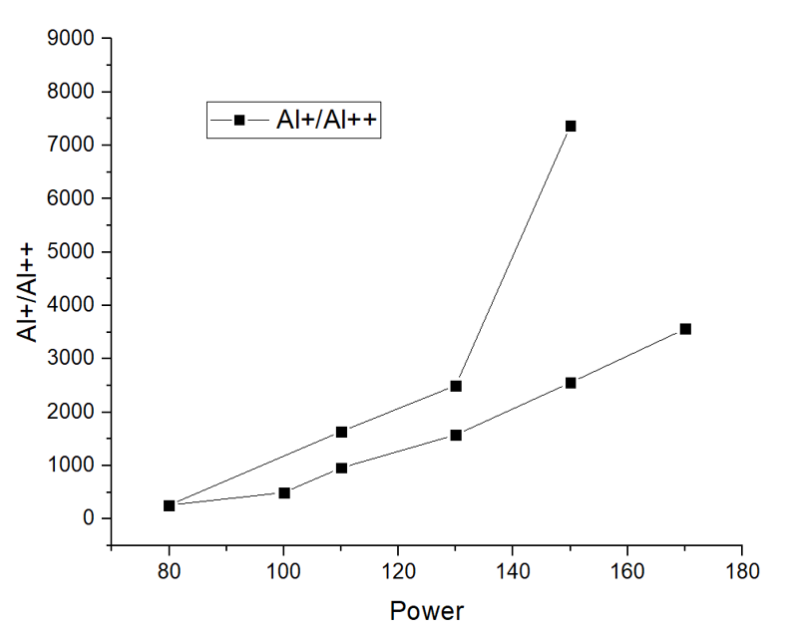
Соотношение Al+/Al++, отн. ед.
Мощность лазера, отн. ед.

Slide 11
Концентрация Mn, ат. %
Соотношение Al+/Al++, отн. ед.

Slide 12
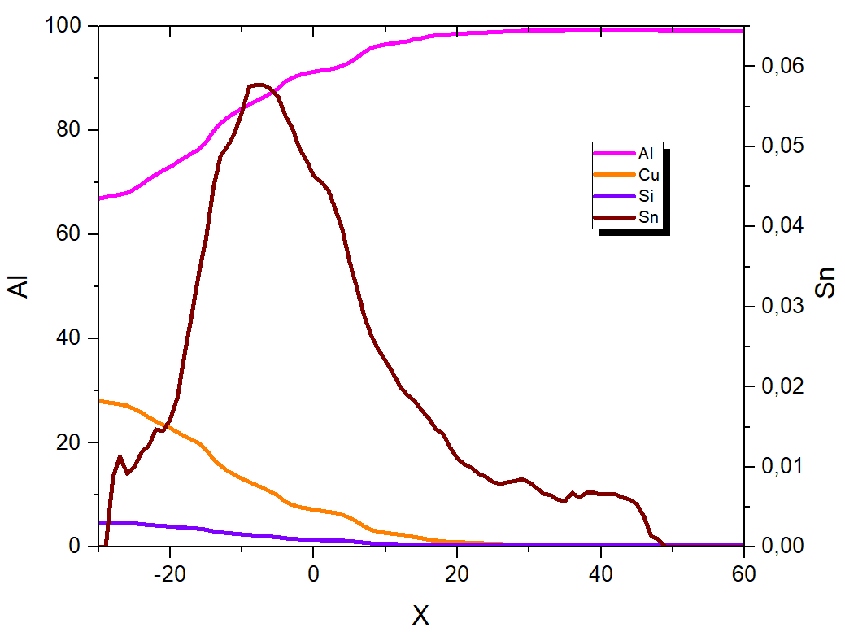
Концентрация Al, Cu, Si, ат. %
Концентрация Sn, ат. %
Расстояние, А

Slide 13
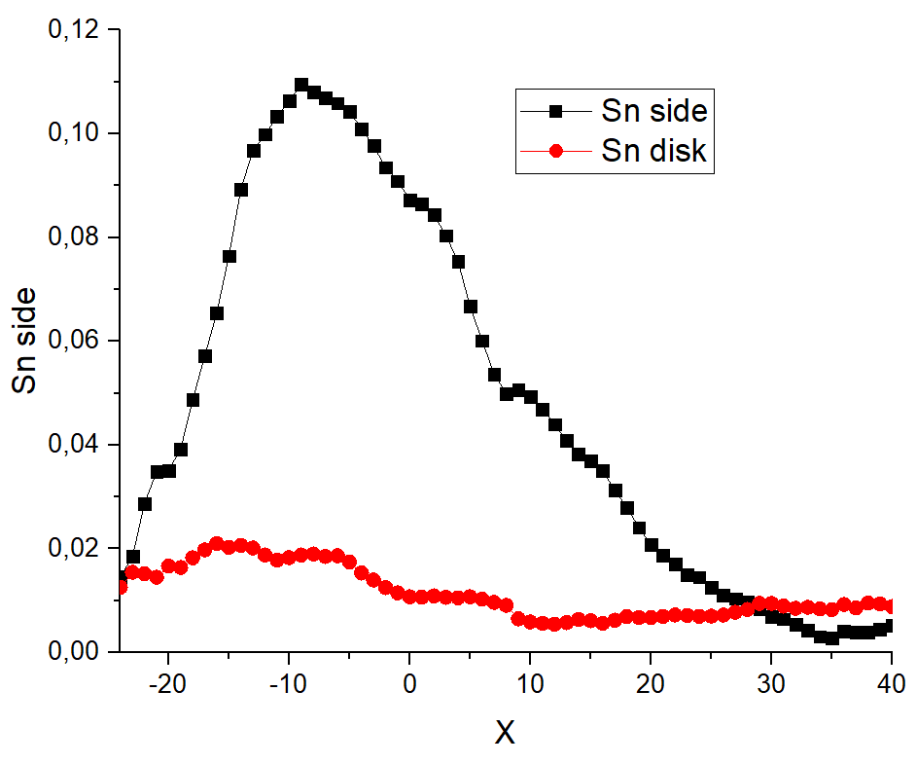
- Полу-когерентная граница
- Когерентная граница
Концентрация Sn, ат. %
Расстояние, А

Slide 14
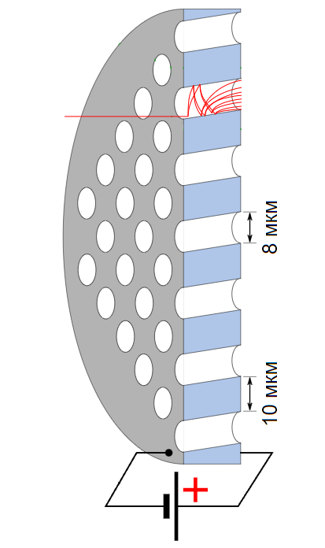

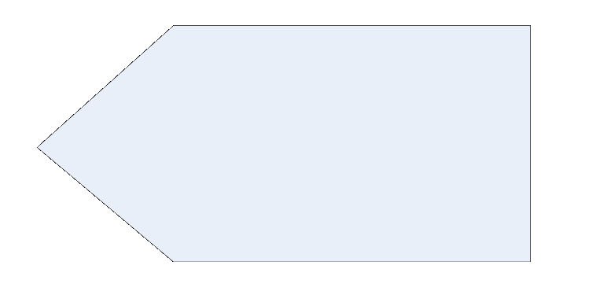

Облако электронов
Система анодов
Ty1
Ион
Усилитель
АЦП
МКП
Ty2
Tx2
ПК
Tx1
Источник напряжения

Slide 15
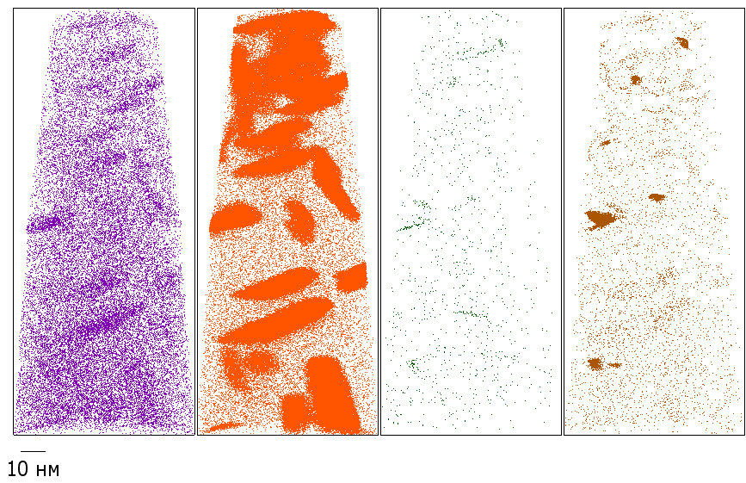
Si
Cu
Mg
Sn

Slide 16
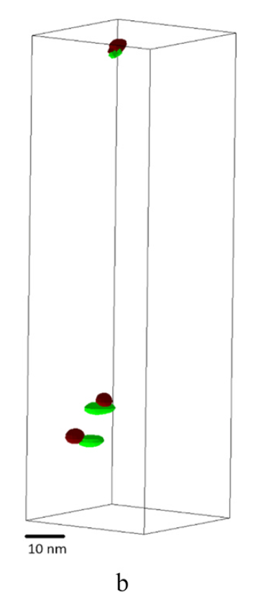
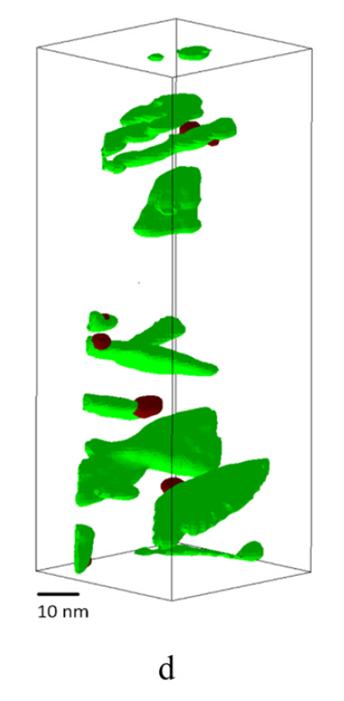
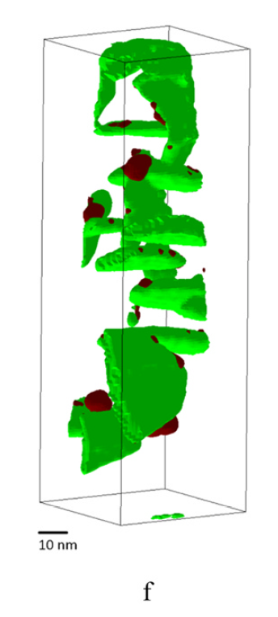
1
2
3

